Slide 2
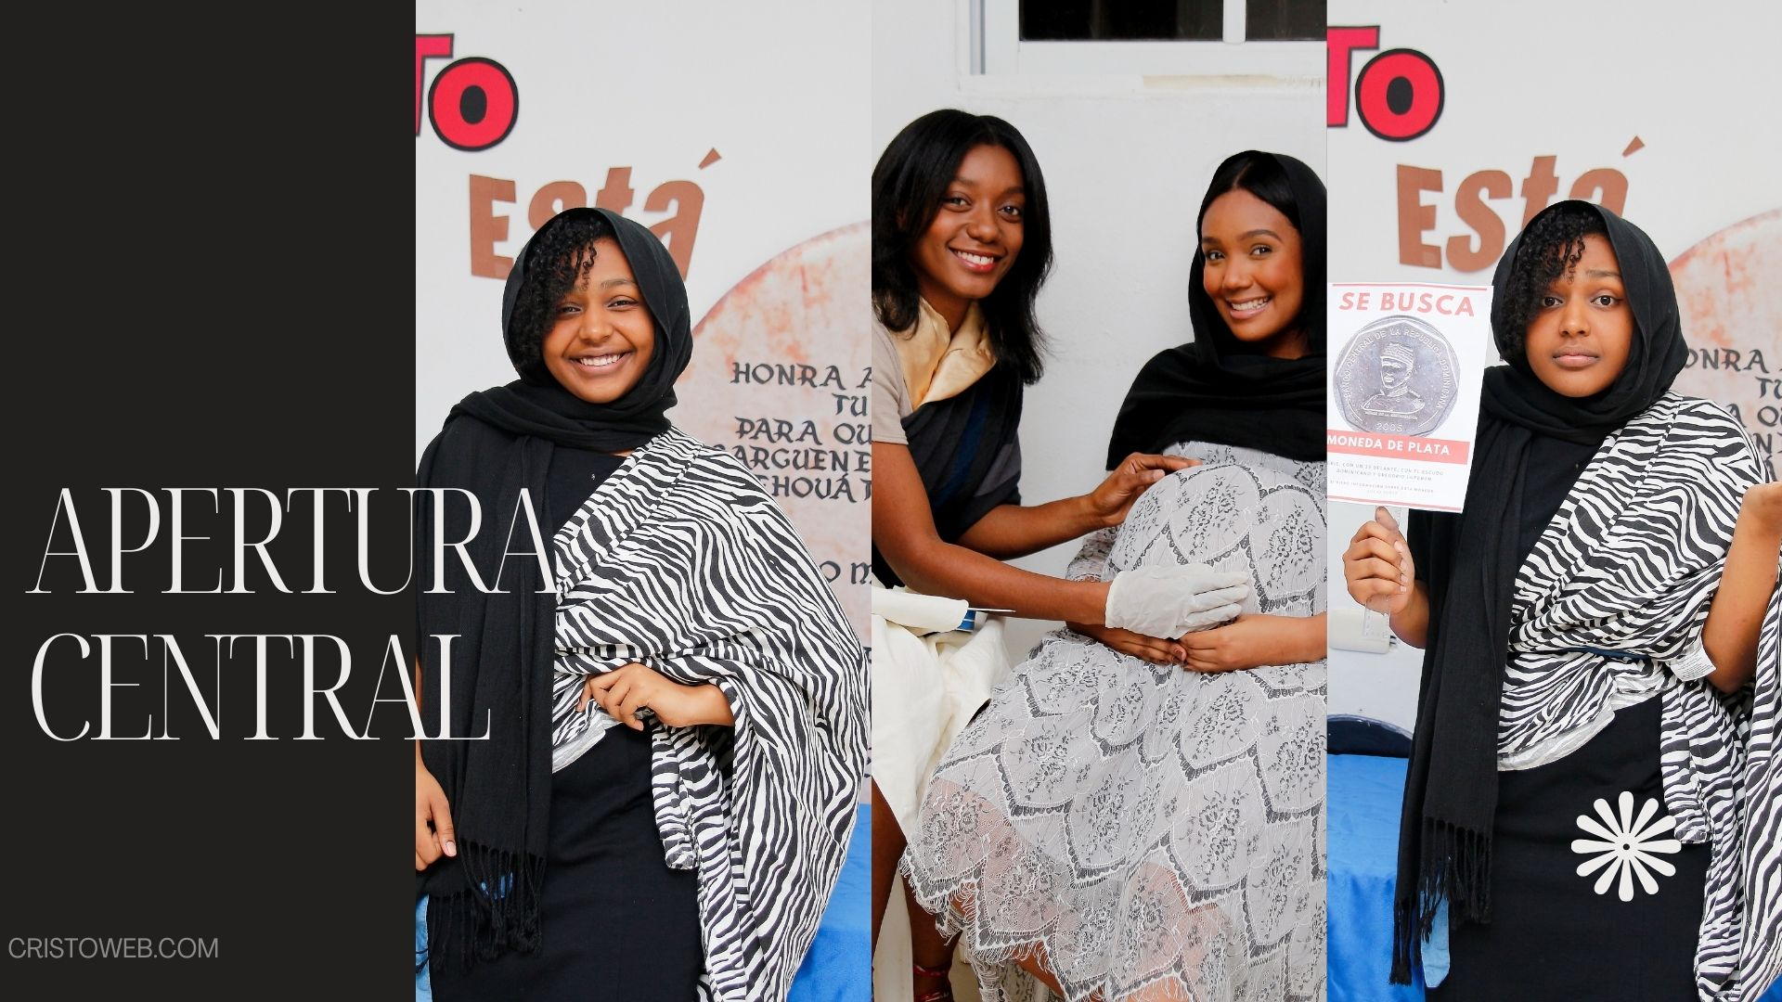

Slide 3
Aunque el conflicto cósmico entre el bien y el mal desempeña un papel protagónico en la narrativa bíblica, muchas veces pasamos por alto el papel de la oración en esta controversia. Como los grandes poderes que luchan son las fuerzas del bien y el mal, puede que nos veamos tentados a creer que nuestro papel es completamente pasivo. Sin embargo, si existe un pasaje revelador sobre nuestro papel en el conflicto como cristianos es Efesios 6:12, 13, 18: Porque no tenemos lucha contra sangre y carne, sino contra principados, contra potestades, contra los gobernadores de las tinieblas de este mundo, contra huestes espirituales de maldad en las regiones celestes. Por tanto, tomad toda la armadura de Dios, para que podáis resistir en el día malo y, habiendo acabado todo, estar firmes... Orad en todo tiempo con toda oración y súplica en el Espíritu, y velad en ello con toda perseverancia y súplica por todos los santos.El apóstol Pablo señala que la oración constante es parte de nuestra estrategia de batalla en el conflicto contra las fuerzas del mal. Por eso, en esta mañana, viajaremos por las páginas de la Biblia mirando a las mujeres que lucharon en oración y recibieron grandes victorias por parte de Dios. Pero lo más importante es que también oraremos por varias peticiones generales, y por las peticiones que cada uno de ustedes ha colocado en nuestro mural de oración.

Slide 4
(Motivo de oración: por los hijos)
Soy Agar, sierva de Sarai. Cuando fui expulsada al desierto con mi hijo Ismael, lloré y clamé a Dios en mi desesperación. En aquel momento de angustia, el Ángel del Señor me consoló y me mostró un pozo de agua. Dios me prometió que Ismael sería el padre de una gran nación. Su poder y cuidado nos sostuvieron, y mi hijo creció fuerte, cumpliendo la promesa divina. Yo sé que tú también oras por tus hijos para que Dios cumpla su propósito en ellos. Por eso, luchemos juntas en este momento, y oremos a Dios por los hijos, no solo por los que se han apartado, sino también por los que siguen firmes (ora).¡Qué hermoso privilegio es hablar con Dios! Ahora cantemos el himno 376, Dulce oración.

Slide 5
(Motivo de oración: las damas de la iglesia)
Ana: Soy Ana. Durante años, fui estéril y mi dolor era grande. Clamé a Dios con todo mi corazón en el templo, prometiéndole que si me daba un hijo, lo dedicaría a su servicio. Dios escuchó mi oración y me concedió a Samuel, quien se convirtió en un gran profeta. Pero luego me dio el privilegio de tener cinco hijos más. Yo sé que tú también enfrentas crisis y necesidades que te causan dolor. Pero no puedes claudicar en ningún momento. Recuerda la promesa de Jesús registrada en Mateo 21: 22 (22 Y todo lo que pidiereis en oración, creyendo, lo recibiréis.).Aprovechemos este momento para orar por todas aquellas damas que claman constantemente a Dios. Oremos.

Slide 6
(Motivo de oración: por la iglesia)
Ester: Soy Ester, reina de Persia. Cuando mi pueblo enfrentó el exterminio, ayuné y oré durante tres días junto con mi pueblo. Arriesgué mi vida al acercarme al rey sin ser llamada, y Dios nos dio favor, salvándonos del complot de Amán. Sé que tú también dedicas tiempo a orar por tu iglesia, pues en este conflicto todos corremos el riesgo de ser exterminados por nuestro enemigo. Por esa razón, tomemos un momento para orar por nuestra iglesia, sus dirigentes y su misión. Pidamos a Dios que nos use como sus mensajeras para llevar sin temor el evangelio al mundo.

Slide 7
¿De qué manera la comprensión de la naturaleza del conflicto hace visibles, por así decirlo, las formas en que tu propia vida podría ser un microcosmos del conflicto cósmico? ¿Cómo estás experimentando la realidad de ese conflicto? ¿Cómo deberías responder para mostrar de qué lado estás realmente? Reúne a tu familia para orar juntos por un aspecto de la relación familiar que suele provocar conflictos o roces entre ustedes (limpieza y orden, responsabilidades asignadas, irrespeto, falta de comunicación efectiva, etc.). Antes de orar, pide a uno de los miembros que lea Efesios 6: 12, 18.

Slide 8
Elisabet: Soy Elisabet, madre de Juan el Bautista. Mi esposo Zacarías y yo éramos ancianos y sin hijos. Oré fervientemente, y Dios respondió milagrosamente, bendiciéndonos con un hijo que prepararía el camino para el Señor. Como tú, sé lo que significa llegar a una edad avanzada con más incertidumbres que alegrías. Pero Dios nunca llega tarde, y me dio la alegría que siempre esperé. Creo que podemos orar por nuestros queridos hermanos y hermanas envejecientes, para que vean las promesas de Dios cumplidas en sus vidas (ora). Ahora escuchemos el relato misionero.

Slide 9
(Motivo de oración: Por la segunda venida de Cristo)
Ana, la profetisa: Soy Ana. Viví como viuda sirviendo a Dios en el templo. Oraba y ayunaba constantemente. Dios me permitió ver al Mesías, Jesús, cuando fue presentado en el templo, confirmando mi fe y esperanza. Sé que tú también oras por el mundo cuando ves que los acontecimientos finales anuncian la cercanía de la venida de Cristo. Por eso te invito a orar junto conmigo por la manifestación gloriosa del Mesías, ahora en su segunda venida (ora). A continuación escuchemos el Nuevo Horizonte.

Slide 10
(Motivo de oración: las familias de la iglesia)
Rebeca: Soy Rebeca. Cuando mi embarazo fue difícil y me preocupaban mis gemelos, busqué a Dios en oración. Él me reveló que había dos naciones en mi vientre y que el mayor serviría al menor, confirmando su plan para Jacob y Esaú. Estoy segura de que también te preguntas cómo es posible que algunas bendiciones que Dios nos da terminan generando angustias y conflictos internos. Con esa idea en mente te invito a orar por nuestras familias, por los conflictos que experimentamos en el seno de nuestras casas y para que Dios nos enseñe a llevarnos bien como familias (ora). Escuchemos en este momento el informe secretarial.

Slide 11
Continuamos con el enriquecedor y edificante Club de Lectura, sumergiéndonos ahora en la Introducción del capítulo 5 del libro Siete retratos del Remanente en el tiempo del fin: El objeto de la incondicional aceptación divina. Conoceremos la historia de una obra monumental del renombrado pintor Pablo Picasso: Guernica.

Slide 12
En incontables ocasiones, por nuestra vergüenza ante Dios nos perdemos de bendiciones que están a una oración de distancia. Lee con cuidado esta declaración: «Forma parte del plan de Dios concedernos, en respuesta a la oración hecha con fe, lo que no nos daría si no se lo pidiésemos así» (El Conflicto de los siglos, p. 516). Piénsalo. Contrario a lo que muchos creen, a Dios le agrada concedernos lo que pedimos con fe. Es más, es parte de su plan que le pidamos cosas. Las más sencillas y las más complejas, las más sobrenaturales y las más cotidianas; todas están al alcance de una oración ferviente de cualquiera de sus hijos. Hay victorias en el conflicto contra el mal que solamente se alcanzan orando.Si el programa de esta mañana ha logrado motivarte a crecer en tu vida de oración, hemos cumplido con nuestro más importante propósito. Esperamos que cuando Cristo venga nos encuentre así: velando y orando.

Slide 14
Vamos a repasar la lección titulada: «El conflicto cósmico».

